Slide 1
90º
Kim & Lim
0.8cm
Team
김경훈 김다인 김용석 김현희 임지혜
13.7cm

Slide 2
0.8cm
90º
Contents
1. Intro
팀원 소개
2. Main
Data
Experiments
Transfer Learning
3. Conclusion

Slide 3





Intro​
팀원 소개​
김경훈
김다인
김용석
김현희
임지혜

Slide 4
90º
Data
0.8cm
Main
13.7cm

Slide 5
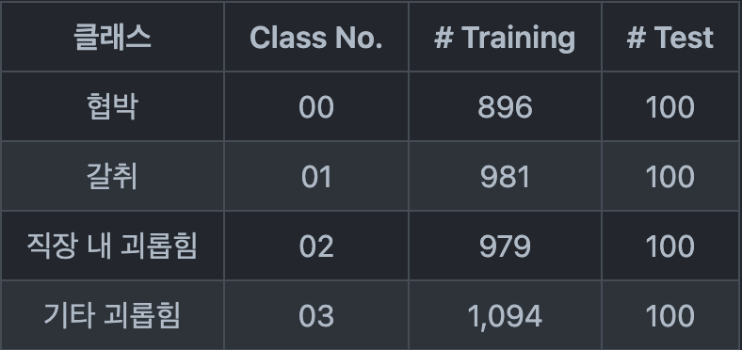
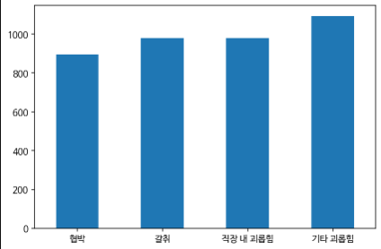
Data
Main
Dataset : DKTC (Dataset of Korean Threatening Conversations)
Basic Information

Slide 6
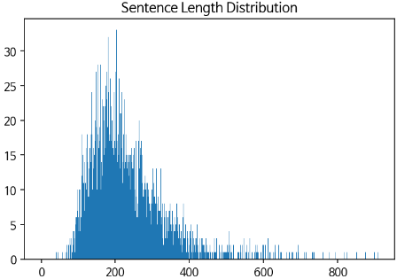
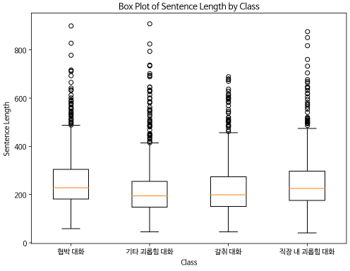
Exploratory Data Analysis
Main
Notes:
데이터 길이 / 길이 분포를 구간에 따라 정

Slide 7
Data Augmentation
Main
EDA
BT
MLM
Random Swap
Random Deletion
Masked Language Modeling
Back Translation

Slide 8
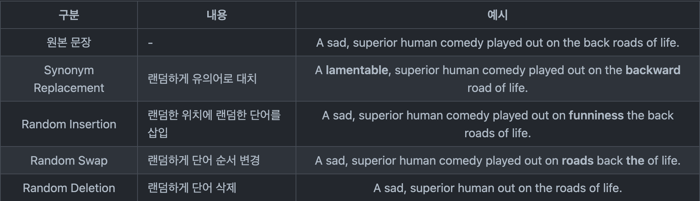
Data Augmentation - EDA
Main
KAIST에서 만든 Korean WordNet(KWN)사용
한국어 데이터셋을 안전하게 데이터 증강을 하기 위해 RD, RS만을 사용

Slide 9
Data Augmentation - Back Translation
Main
Engligh -> Korean
나는 해삼 말미잘 입니다.
Origin
나는 해삼멍게말미잘 입니다.
Japanese -> Korean
저는 해삼이 입니다.

Slide 10
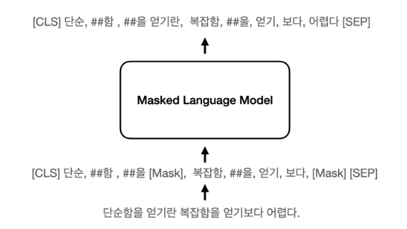
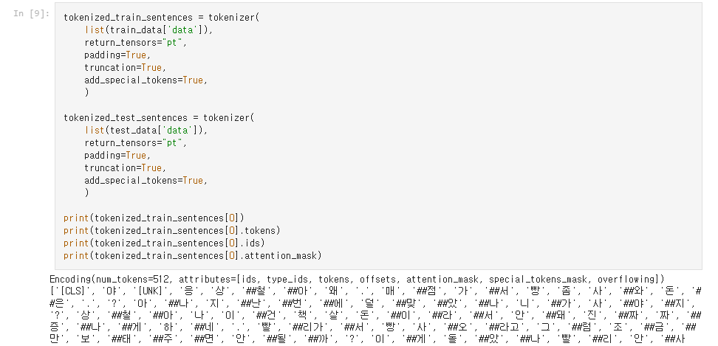
Data Augmentation - MLM
Main

Slide 11
90º
Experiments
0.8cm
Main
13.7cm

Slide 12
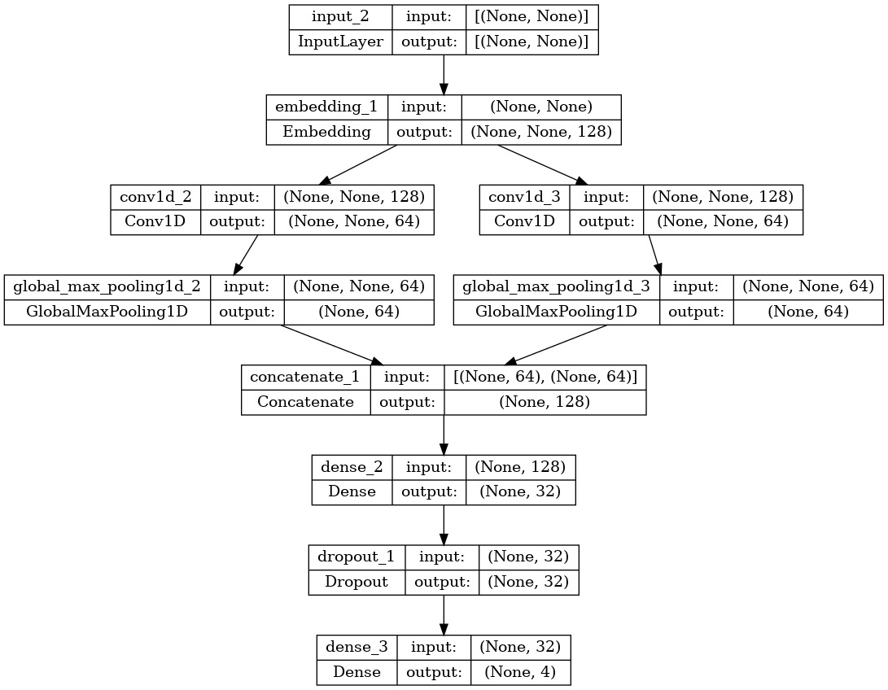
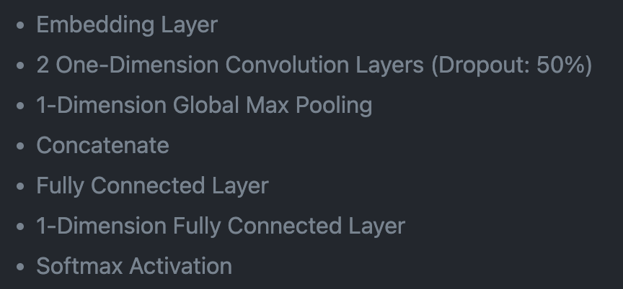
Experiments - Models
Main
CNN

Slide 13
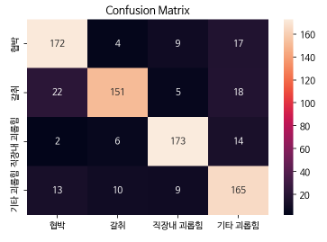
Experiments – CNN
Main
accuracy : 0.83
macro f1 : 0.83
weighted f1 : 0.83

Slide 14
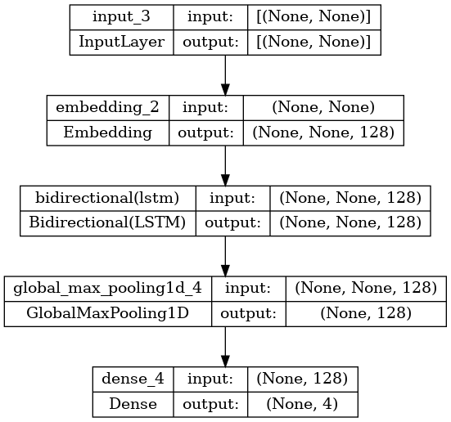
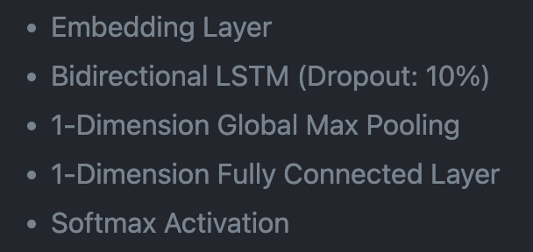
Experiments - Models
Main
2. BiLSTM

Slide 15
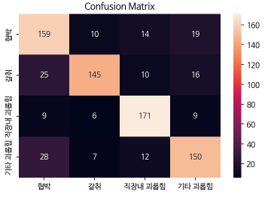
Experiments - BiLSTM
Main
accuracy : 0.79
macro f1 : 0.79
weighted f1 : 0.79

Slide 16
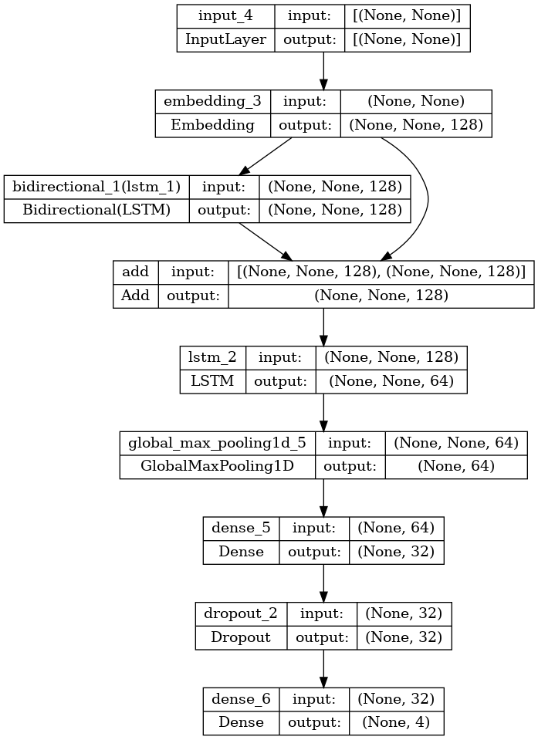
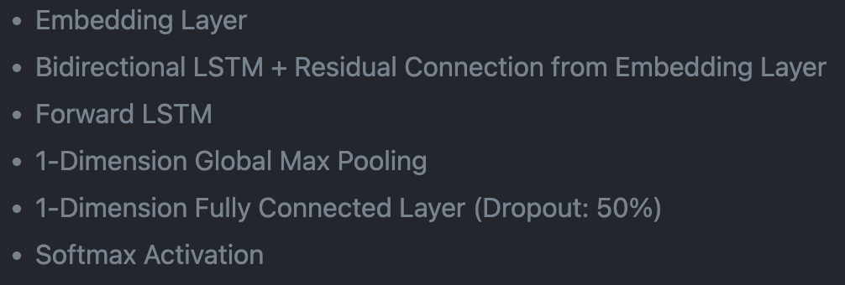
Experiments - Models
Main
3. BiLSTM + LSTM

Slide 17
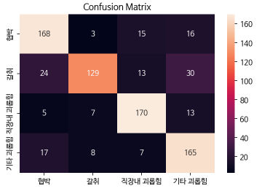
Experiments - BiLSTM + LSTM
Main
accuracy : 0.8
macro f1 : 0.79
weighted f1 : 0.79

Slide 18
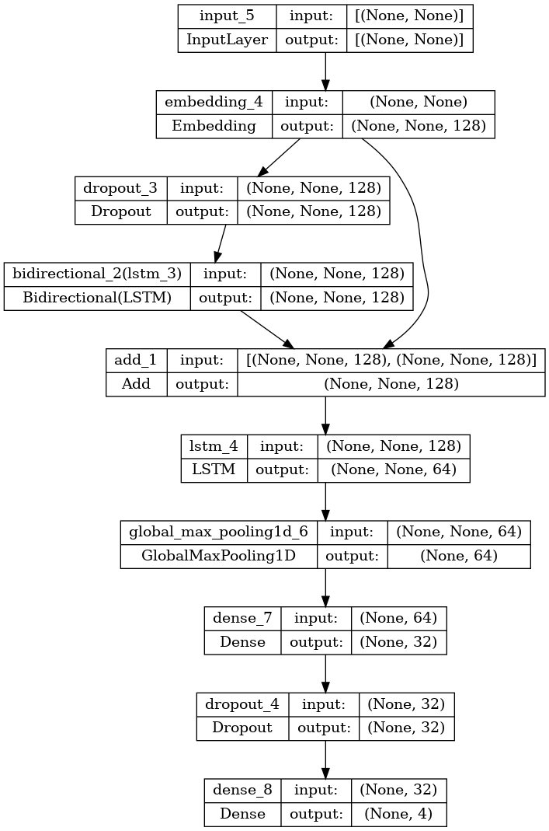
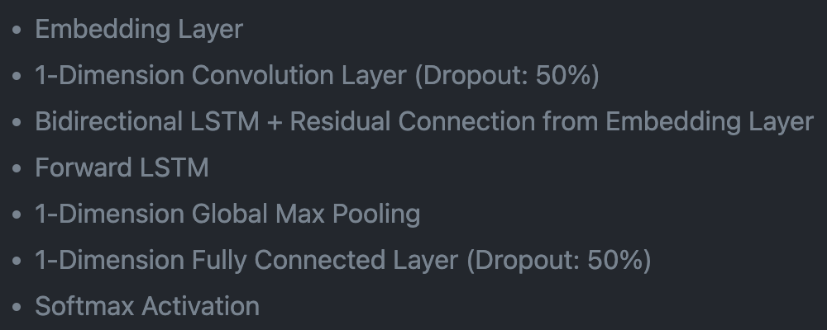
Experiments - Models
Main
4. CNN + BiLSTM + LSTM

Slide 19
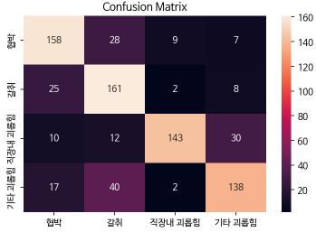
Experiments - CNN + BiLSTM + LSTM
Main
accuracy : 0.75
macro f1 : 0.76
weighted f1 : 0.76

Slide 20
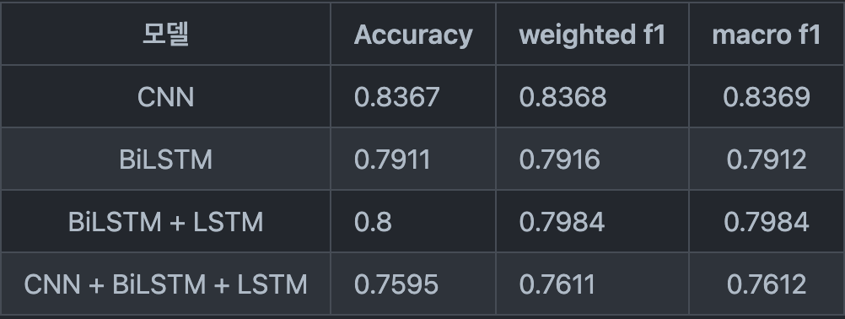
Experiments – Models - Result
Main

Slide 21
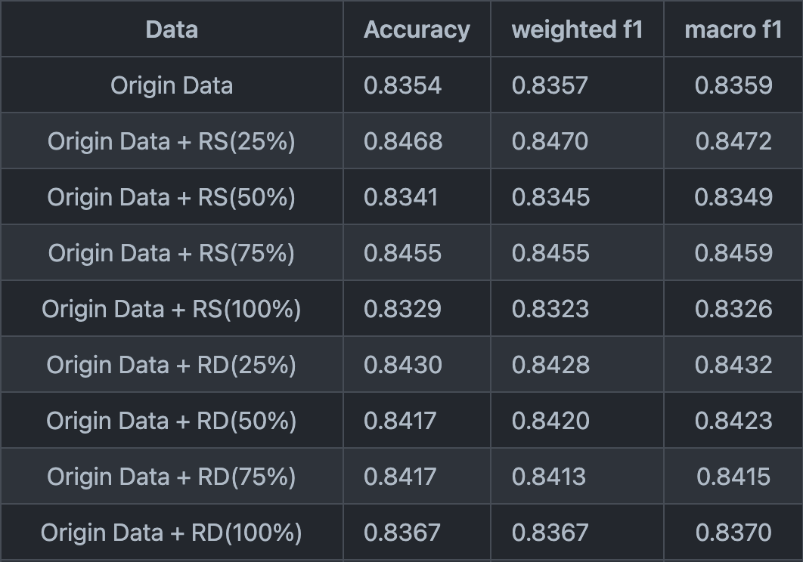
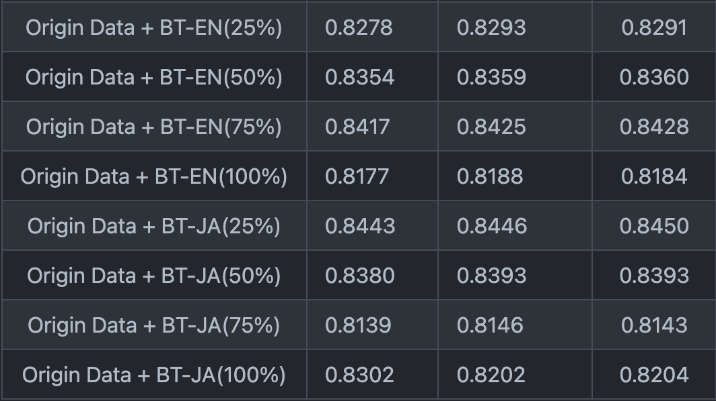
Experiments – Augmentation
Main

Slide 22
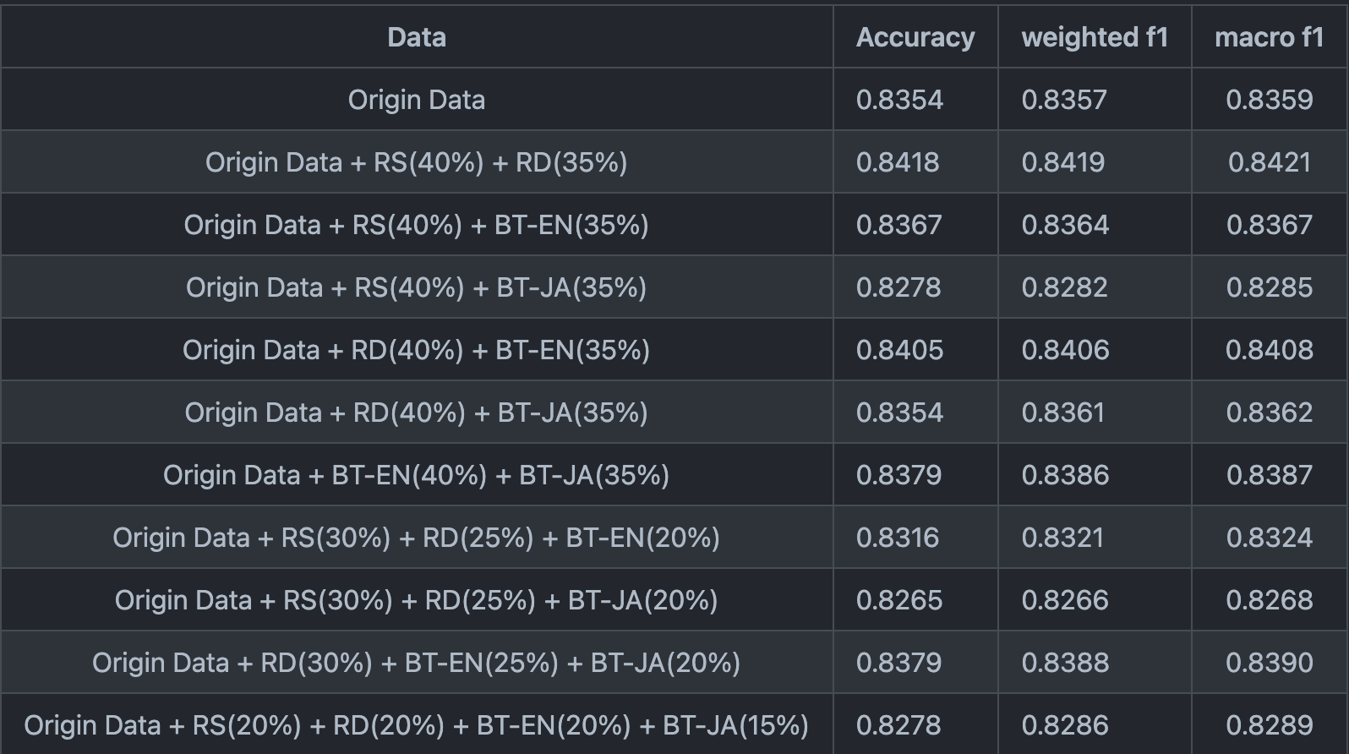
Experiments – Augmentation
Main

Slide 23
90º
Transfer
Learning
0.8cm
Main
13.7cm

Slide 24
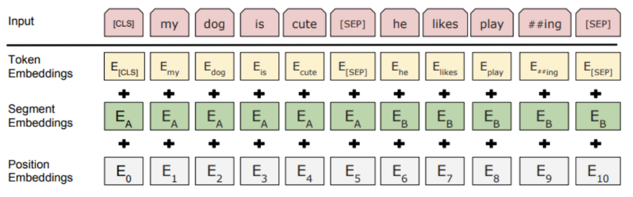
Transfer Learning - Bert
Main
기존 transformer의 input 구조를 사용하면서도 추가로 변형
self-attiotion layer를 여러 개 사용 > 문장에 포함되어 있는 token 사이의 의미 관계를 잘 추출
decoder를 사용하지 않음
WorldPiece 방법 사용

Slide 25
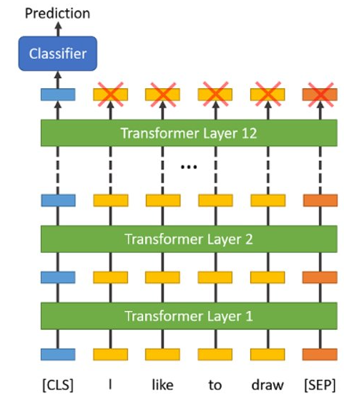
Transfer Learning - cls Embedding
Main
[CLS] 토큰은 문장의 시작 부분에, [SEP] 토큰은 끝에 추가
[CLS] 토큰은 문장 전체에 대한 표현, [SEP]을 사용하여 첫 번째 문장과 두 번째 문장을 구별
마지막 블록의 [CLS] 토큰을 사용해서 문장의 피쳐를 뽑고, 피쳐 데이터를 활용해서 분류기를 학습

Slide 26
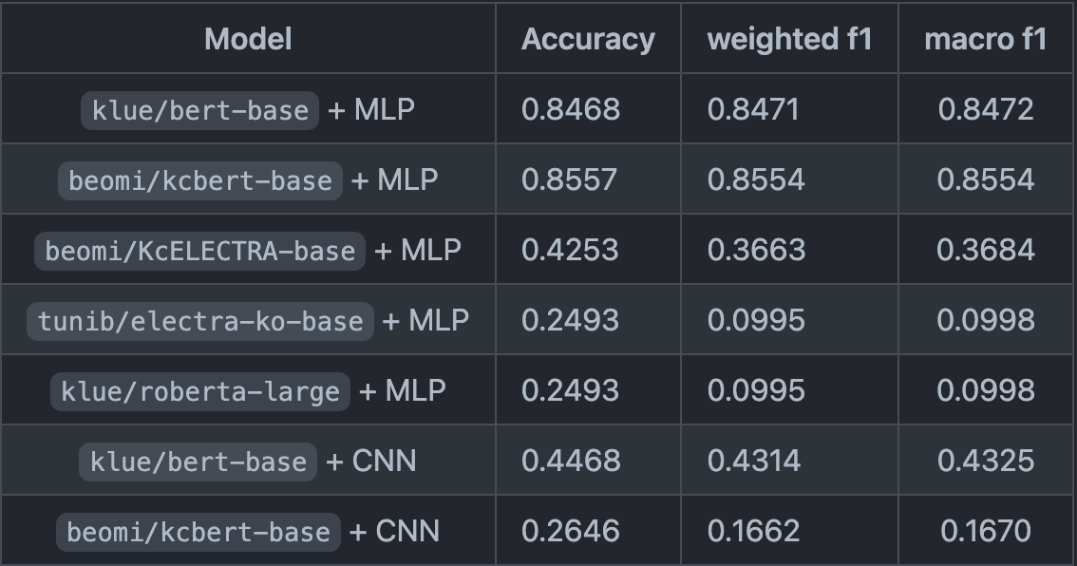
Transfer Learning
Main

Slide 27
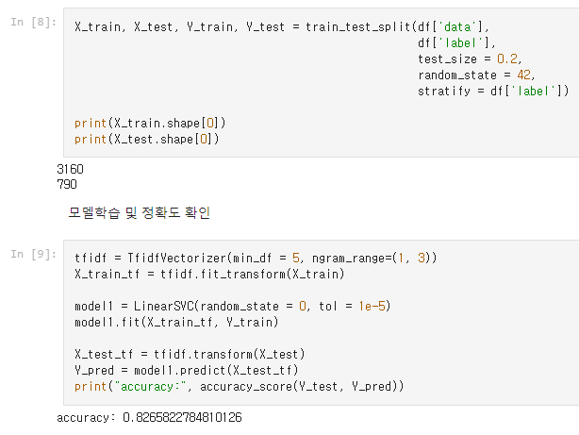
LinearSVC -> Accuracy: 0.8266
Main
머신러닝으로 베이스 모델을 돌려본 결과
이것보다는 높게!!

Slide 28
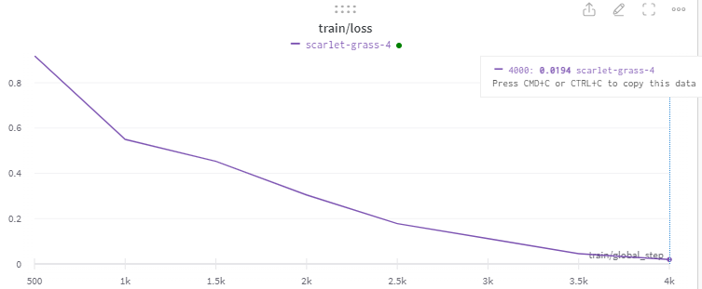
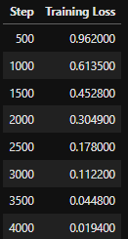
Bert_base(w/o data augmentation & 10epoch) -> Accuracy: 0.8759
Main

Slide 29
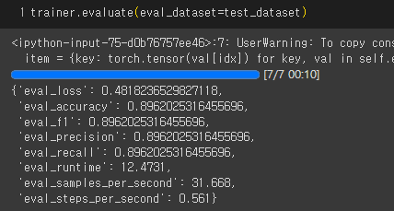
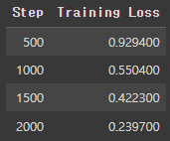
Bert_base(with data augmentation & 3epoch) -> Accuracy: 0.8962
Main

Slide 30
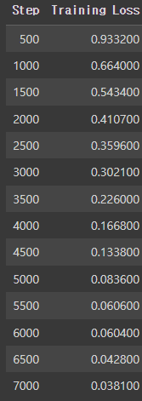
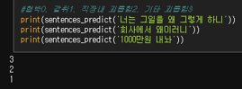
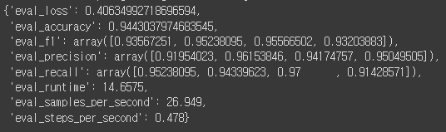
Bert_base(with data augmentation & 10epoch) -> Accuracy: 0.9443
Main

Slide 31
90º
0.8cm
Conclusion
13.7cm

Slide 32

Conclusion
Bert?
LMS
Klue-Bert?
Tokenizing

Slide 33
Sourcesource
한국어 오픈 워드넷 사전 기반의 반자동 구축: https://wikidocs.net/153992
Back-Translation: https://kh-kim.github.io/blog/2020/09/30/Back-Translation-Review.html
cls Embedding: https://velog.io/@hajeongjj/AI-HUB-%EC%97%90%EC%84%B8%EC%9D%B4-%EA%B8%80-%ED%8F%89%EA%B0%80-%EB%8D%B0%EC%9D%B4%ED%84%B0-Bert-%EC%98%88%EC%B8%A1-%EB%AA%A8%EB%8D%B8-%EB%A7%8C%EB%93%A4%EA%B8%B02
cls Embedding: https://hwiyong.tistory.com/392

Slide 34
90º
☺
0.8cm
감사합니다
Thank you for listening our presentation
13.7cm

